Slide 1

Kroniskt Engagerad ett nationellt designprojekt
Inger Eng
enhetschef, vårdcentralen Kronoparken, Karlstad, landstinget i Värmland Inger.Eng@liv.se
Linda Lännerström
verksamhetsutvecklare, Division Primärvård Landstinget Sörmland (vårdcentralen City, Eskilstuna) linda.lannerstrom@dll.se

Slide 2
https://www.youtube.com/watch?v=WnLDUzcLT2c

Slide 3
Ett annat sätt att arbeta
Patienter med i projektteamet från start
Designkompetens
Förbättringsområden är baserade på intervjuer med kroniskt sjuka och personal
Både patienter och personal har fått prioritera förbättringsförslag

Slide 4
Insikter från Kroniskt Engagerad
vill träffa andra med samma diagnos men inte via patientföreningar
psykisk aspekt tas sällan upp fast det behövs
mycket negativt för patienter att byta läkare
patienter upplever att det saknas en plan för långsiktig behandling och relation till vårdcentralen
vårdens språk och tidspress gör det svårt för patienter att förstå och hinna med
patienter upplever att vården sällan ser till deras “totala” behov, t ex fysiskt & psykiskt, parallella diagnoser etc.
patienter vet inte vilka möjligheter till hjälp som finns inom eller utom vårdcentralen: t ex dietist, kurator, hjälpmedel

Slide 5
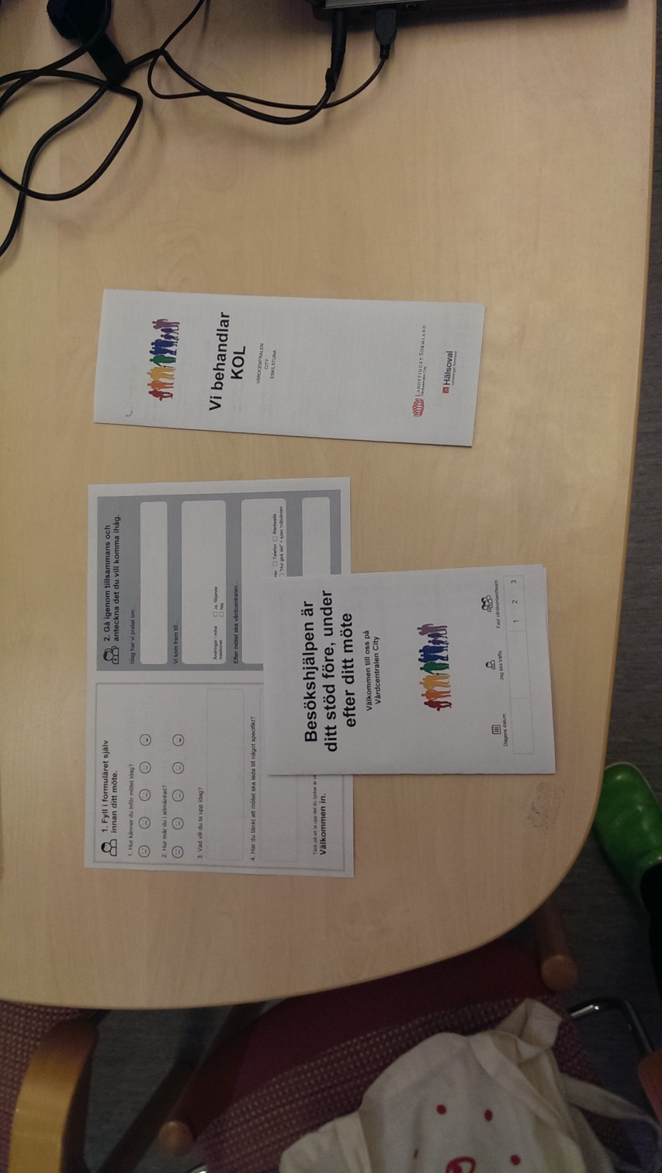
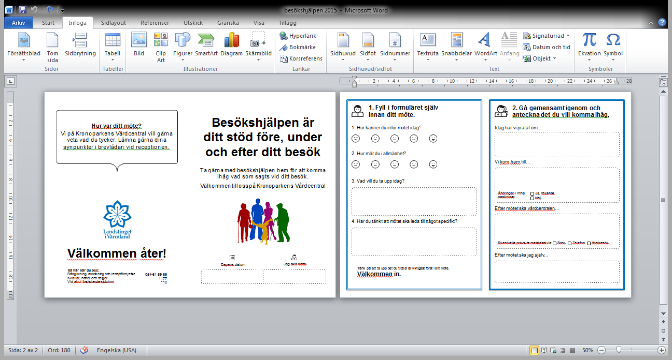
Besökshjälpen
En hjälp i folderform för patienten före, under och efter mötet på vårdcentralen

Slide 6
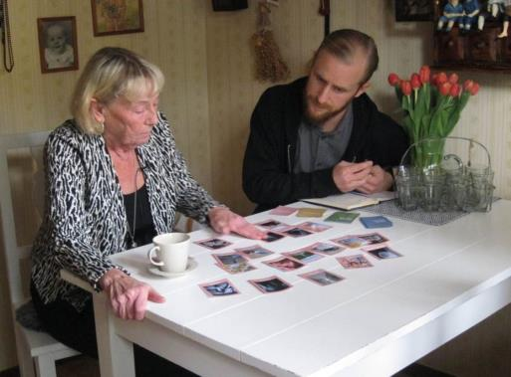
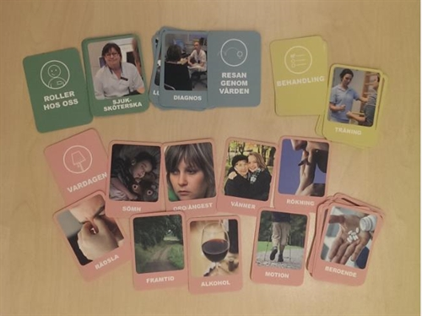
Samtalshjälpen
Ett verktyg i kortform för att visuellt prata om resan genom vården, behandlingar, roller på vårdcentralen och vardagen med sin sjukdom.

Slide 7
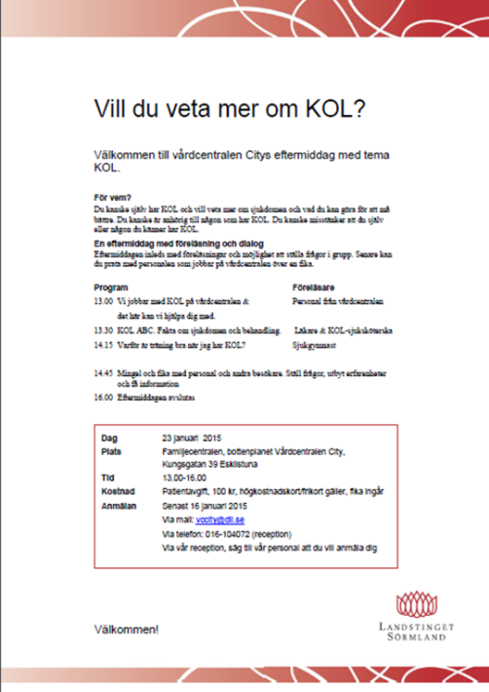
Behandlingsguiden
En folder som sammanfattar information runt sjukdomen KOL baserad på nationella riktlinjer
Kol-dagen
En dag eller halvdag då man får träffa andra patienter och ta med anhöriga och lära sig mer om sin sjukdom och vad man själva kan göra.

Slide 8
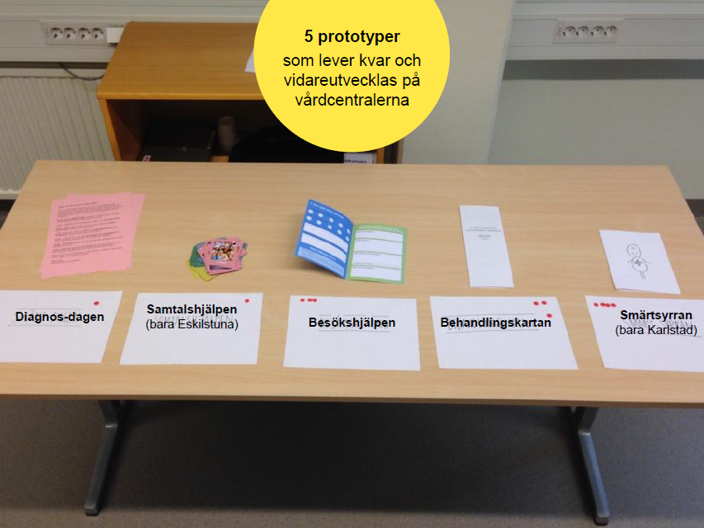

Slide 9
På frågan vad Sally har saknat som patient svarar hon:
– Allt som vi kommit fram till i projektet.

